Slide 1
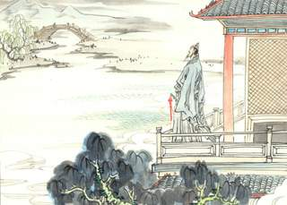
石头城

Slide 2
你们知道中国有哪一些古都吗？
九大古都：西安、南京、北京、洛阳、开封、杭州、安阳、郑州、大同
南京：历史上曾被叫做建康、建业、金陵。历史上有六个王朝在此建都，故南京又叫“六朝古都”。
六朝：指吴、东晋、宋、齐、梁、陈。

Slide 3
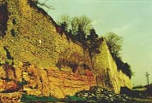
石头城
是古城名，现在江苏省南京市，本是楚金陵城，三国时孙权重建时用此名。
因为石头城的军事地位十分突出，三国时孙吴也一直将此处作为最主要的水军基地。此后数百年间，这里成为战守的军事重镇，南北战争，往往以夺取石头城决定胜负。

Slide 4
作者简介
刘禹锡(772—842)唐文学家、哲学家，字梦得，洛阳(现在河南洛阳)人。唐顺宗永贞元年(805年)，参加王叔文革新集团，谋夺宦官兵权，失败后被贬为朗州(现在湖南常德)司马。元和十年(815年)，被召至京，游玄都观，写诗讽刺新权贵，复出为连州(现在广东连县一带)刺史。

Slide 5
长庆元年调任夔州刺史，三年后再调为和州(现在安徽和县)刺史，在任两年复罢去，与白居易相会于扬州。路经金陵时，写下组诗《金陵五题》，《石头城》是这组诗的第一首。
写这首诗时，唐帝国已日益衰败，朝廷里大臣相互排挤，宦官专权，地方藩镇势力又有所抬头。所以他写诗的目的是讽喻现实，借六朝的灭亡来抒发国运衰微的感慨。

Slide 6
教学目的:品味诗歌的意境。
教学重点:鉴赏诗歌的表现手法，领悟作者的 思想感情。
教学难点: 对诗人思想感情的认识。

Slide 7

诵读全诗
石头城
刘禹锡
山围故国周遭在，
潮打空城寂寞回。
淮水东边旧时月，
夜深还过女墙来。
huai

Slide 8
读出意境
一、二句写空城四周的景色：东、南、西三面依旧绵亘着高低起伏的群山，虎踞龙盘的姿态并未改变；北面的江水依旧拍打着城根，而后带着寂寞的心情退回，仿佛在叹息昔日的繁华已经化为乌有。
三、四句借月来点明“空城”的原因。“旧时月”照见过六朝统治者在秦淮河游乐的情景，现在它越过女墙，看到的是一座萧瑟凄凉的空城。
这首诗借描写石头城的萧条景象，寄托着国运衰微的感慨。

Slide 9

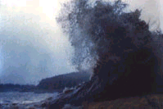


山围故国周遭在
潮打空城寂寞回
淮水东边旧时月
夜深还过女墙来

Slide 10
情感基调
空寂

Slide 11
【山围故国周遭在，潮打空城寂寞回】
“山围故国周遭在”，首句写山。“山围故国”，“故国”即旧城，就是石头城，城外有山耸立江边，围绕如垣墙，所以说“山围故国”。周遭，环绕的意思。这句说：围绕在石头城四周的山依然如旧。
“潮打空城寂寞回”，这句写水。“潮打空城”，石头城西北有长江流过，江潮拍打石墙，但是，城已荒废，成了古迹，所以说“潮打空城”。这句意思是说：潮水拍打着“空城”，虽有巨响，却显得分外凄凉，便又寂寞地退去了。
这两句写出了石头城的地理位置。我们要注意后面这一句里面一个具有感情色彩的词“寂寞”。潮水会寂寞吗？其实在这里寂寞的是人。表面写潮，实为写人，想当初，这里曾经过六代豪奢，曾经是那么的繁华富贵。而如今山川依旧，金陵城昔日的繁华却难觅踪影。城空空，心空空，潮寂寞，人寂寞。

Slide 12
【淮水东边旧时月，夜深还过女墙来】
“淮水东边旧时月”，“旧时月”，诗人特意标明“旧时”，是包含深意的。淮水，即秦淮河，横贯石头城，是六朝时代王公贵族们醉生梦死的游乐场所。
杜牧的《泊秦淮》：“烟笼寒水月笼沙，夜泊秦淮近酒家。商女不知亡国恨，隔江犹唱后庭花。”里面就有写到了这种状态。这里曾经是彻夜笙歌、纸醉金迷、欢乐无尽的不夜城，那临照过六朝豪华之都的“旧时月”即是见证。
然而曾几何时，富贵风流，转眼成空。如今只有那“旧时月”仍然从秦淮河东边升起，来照着这座“空城””，在夜深的时候，“还过女墙来”，只是石头城已经不是六朝时候的石头城了。

Slide 13
译诗
群山依旧围绕在故都周围，江湖拍打城根后寂寞退回。
淮水东边那旧时的月亮，夜深时仍然还照过女墙来。

Slide 14
全诗都写了哪些“境”？
（1）山围故国
（2）潮打空城
（3）月达女墙

Slide 15
“境”所含的“意”是什么？
境1所示：群山依然围着石头城，可旧日的繁华已空无所有，有苍茫悲凉之感。
境2所示：潮水依旧，城却不再，一“空”字足见其凄凉；因而，潮水碰到冰冷的石壁，只会带着寒心的叹息默默退去。潮水如此，人何以堪？
境3所示：旧时的明月，仍旧钨地从城垛后面升起， “还过”一词，意味深长，说明月是见证，虽然还来，然而许多东西已不复返。

Slide 16
这三境，只写山水明月，而六代繁荣富贵的衰落不着一字，然而无景不融合着诗人故中萧条、人生凄凉的深沉感伤，可见其寄意的深远。

Slide 17
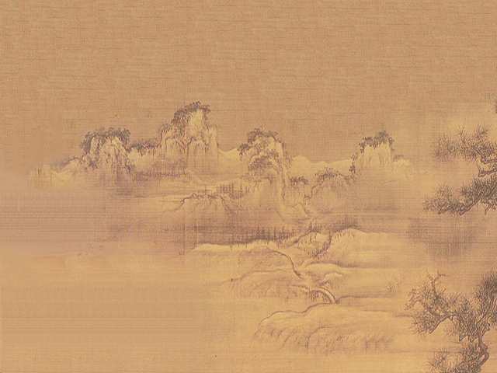
用写景寄寓感慨
这首诗一开始就写空城四周的景色。你看，城的东、南、西三面依旧绵亘着高低起伏的群山，它那虎踞龙盘的姿态并未改变；北面的江潮依旧拍打着城根，而后带着寂寞的心情退回，那声音仿佛在叹惜着昔日的繁华已经化为乌有。在这种苍莽凄凉的氛围中，读者不禁要问：山川形胜的六代帝王之都为什么会变成一座空城呢?后两句其实正是对这个问题的回答。这时，诗人仿佛指着那从淮水东边升起的明月，它就是历史的见证啊!诗人称它为“旧时月”，正是初唐诗人张若虚说的“今月曾经照古人”的意思，因它照见过六朝腐朽的封建统治者在秦淮河游乐的情形，照见过当年的豪华生活，也目睹了这些朝代的迅速灭亡。而今夜呢?你看它又逐渐移到女墙这一边来，可这已经是一座空城了。全诗句句写景，句句都融合着诗人的故国萧条之感。

Slide 18
鉴赏要点：在写景中寄寓感情
这首诗一开始就写空城四周的景色。你看，城的东、南、西三面依旧绵亘着高低起伏的群山，它那虎踞龙盘的姿态并未改变；北面的江潮依旧拍打着城根，而后带着寂寞的心情退回，那声音仿佛在叹惜着昔日的繁华已经化为乌有。在这种苍莽凄凉的氛围中，读者不禁要问：山川形胜的六代帝王之都为什么会变成一座空城呢?后两句其实正是对这个问题的回答。

Slide 19
通过我们刚才的讲解还有朗读，我们可以感受到这一首诗它的画面感是比较强的。我们现在闭上想一下，作者在这里面所描绘的画面是怎样的？各个画面之间的转化又是怎样？

Slide 20
首先采取一个航拍的形式，先从空中拍出这一个石头城被山围绕着的情境，然后，镜头越拉越近，到最后呢，整个画面都是石头城了。这是第一个画面是吧。为了体现它的一个“故”字，我们是不是还要将石头城里面衰颓的景象大致地拍一下呢？嗯，然后我的镜头就在石头城里面像巡逻一样了。到了西北处，我再给这个潮打空城的画面做一个特写。那接下来呢，我就会采用快进的手法，迅速地将白天到黑夜的变化过程浓缩。这个时候我们的主角“月”出来了，它慢慢地移动，在荒凉的城里洒下了一层清辉。最后，画面定格。

Slide 21
概括内容 把握中心
多情依旧
月
山
故 国
潮
雄 浑
颓败
冷寂
高耸
萧 条

Slide 22
从老师前面的描述中，大家有没有注意到这一首诗的四句话都是写景的。但是我们知道“一切景语皆情语”，写景是为了要寄托感情用的。那在这里作者是要表达什么样的感情呢？

Slide 23
物是: 山 潮 月
人非: 故国 空城

Slide 24
诗人借描写石头城萧条荒凉的景象，伤悼石头城六朝繁荣的消逝，表达了作者江山依旧、国事日非、繁荣易逝、好景无存的慨叹，抒发了作者对满目疮痍、国运衰微的愁闷之情。

Slide 25
我们来补充一些背景知识
刘禹锡写这首诗时，唐帝国已日趋衰败，朝廷里大臣相互排挤，出现了“牛李党争”，宦官专权依然如故；地方上藩镇割据势力又有所抬头。目睹金陵残破衰败的景象，联想到唐皇室沉溺声色、游乐无度、国事日非，感慨万千，于是吊古伤今。作者是希望能够通过写一个已经没落、过气的石头城的现状，借六朝的灭亡来抒发国运衰微的感叹。同时也有这样的意味，警醒当时的统治者，不要重蹈六朝的覆辙。这一种怀古伤今的诗歌，我们就把他称为是咏史诗。尽管触点在古，但实际上表现了对现实的强烈关注。

Slide 26
这时，诗人仿佛指着那从淮水东边升起的明月，它就是历史的见证啊!诗人称它为“旧时月”，正是初唐诗人张若虚说的“今月曾经照古人”的意思，因它照见过六朝腐朽的封建统治者在秦淮河游乐的情形，照见过当年的豪华生活，也目睹了这些朝代的迅速灭亡。而今夜呢?你看它又逐渐移到女墙这一边来，可这已经是一座空城了。全诗句句写景，句句都融合着诗人的故国萧条之感。

Slide 27
白居易在读了刘禹锡的《石头城》后曾赞美道：“我知后之诗人无复措词矣。”试以“潮打空城寂寞回”一句，对本诗的措词作简要分析。
此句使用拟人手法，表面写潮，实为写人，写人的心境，写人的感慨。潮水拍打着城郭，仿佛也觉察到石头城的荒凉，碰到冰冷的石壁，又要带着寒心的叹息默默退去。可是想当初，这里曾经过六代豪奢，曾经是那么的繁华富贵。而如今山川依旧，金陵城昔日的繁华却难觅踪影。城空空，心空空，潮寂寞，人寂寞。一切都是那么的悲怆，那么的凄清。面对着这荒芜冷落的景象，不禁引入深思：为何当年的繁华留不下一点痕迹?可以说，诗人在貌似平实的写景中，却饱含着多少难言的情怀，多少深刻的历史教训。可谓字字千钧，撼人心魄。

Slide 28

作业：熟读全诗，力争背诵。

Slide 29
谢谢！

